Slide 1
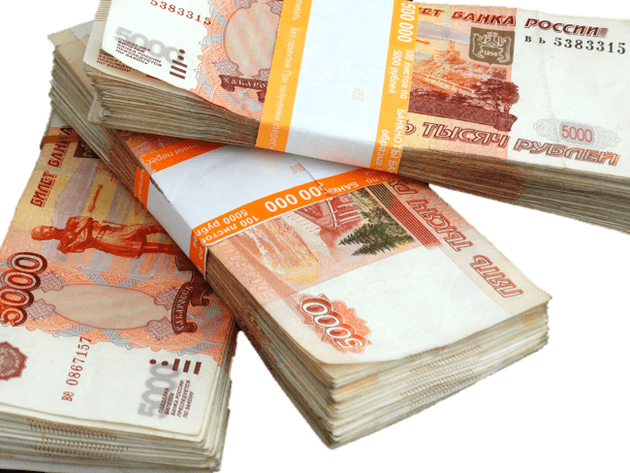
Деловая ига «Финансовый ринг»
Муниципальное автономное дошкольное образовательное учреждение "Детский сад "Улыбка" п. Малиновский"

Slide 2
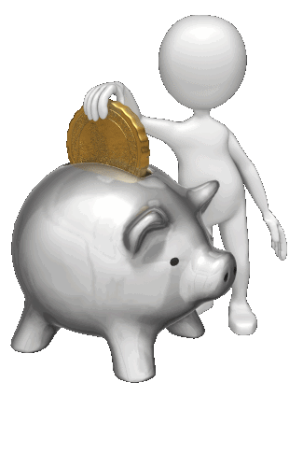
«Семейная копилка»
Стоимость путевки на 1 человека составляет 32000, включая проживание и питание.
За какой период времени их мечта осуществится при следующих данных:
Семья Ивановых (отец, мать, дочь15 лет, сын 5 лет)
Доходы: зарплата: отец – 45000, мать –38000, стипендия: 2500, детское пособие – 300 рублей.
Расходы: питание – 20000, коммунальные платежи (свет, газ, вода, телефон) – 7000, кредитные платежи – 25000, прочие траты – 15000.
Экономия бюджета:

Slide 3
Доходы: 45000руб.+38000руб.+2500+300руб.= 85800руб.
2. Расходы: 20000руб.+7000руб.+25000руб.+15000руб.=67000руб.
3.Экономия бюджета: 85800руб.-67000руб.=18800руб.
4.Сумма путёвок: 32000 * 4 = 128000 руб.
5.Период времени накопления денег: 128000руб. : 18800руб.=6,8 ≈ 7 мес.
Ответ: 7 месяцев.

Slide 4
«Мысли мудрых»
А | Б | В | Г | Д | Е | Ё | Ж | З | И
1 | 2 | 3 | 4 | 5 | 6 | 7 | 8 | 9 | 10
Й | К | Л | М | Н | О | П | Р | С | Т
11 | 12 | 13 | 14 | 15 | 16 | 17 | 18 | 19 | 20
У | Ф | Х | Ц | Ч | Ш | Щ | ъ | Ы | ь
21 | 22 | 23 | 24 | 25 | 26 | 27 | 28 | 29 | 30
Э | Ю | Я
31 | 32 | 33

Slide 5
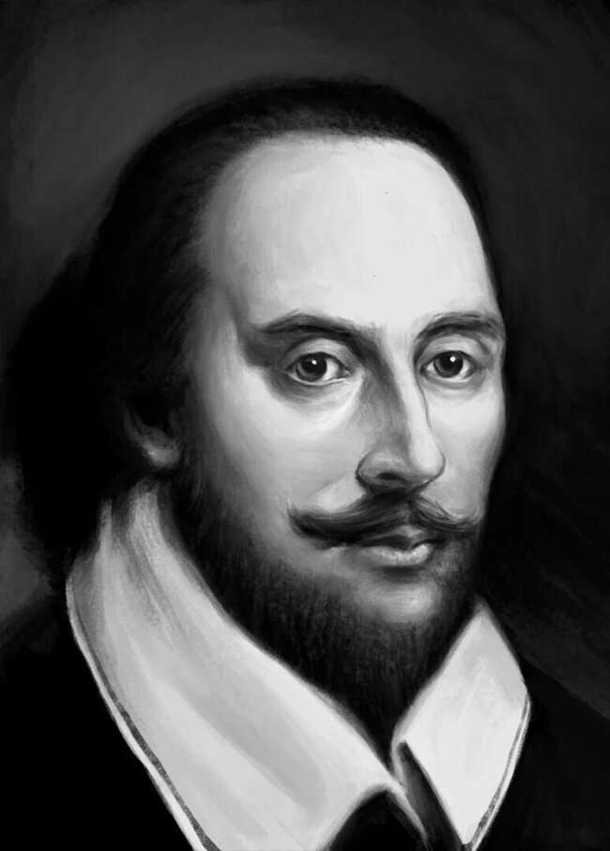
«Мысли мудрых»
Зарытый клад ржавеет и гниёт, лишь в обороте золото растёт.
Уильям Шекспир

Slide 6
«Налоги»
1.Налог на добавленную стоимость (НДС).
2.Земельный налог.
3.Налог на игорный бизнес.
4.Акцизный налог.
5.Налог на доходы физических лиц.
6.Налог на имущество организаций.
7.Налог на имущество физических лиц.
8.Налог на прибыль предприятий.
9.Налог на добычу полезных ископаемых.
10.Транспортный налог.
11.Водный налог.
12.Государственная пошлина.
Федеральные
Региональные
Местные

Slide 7
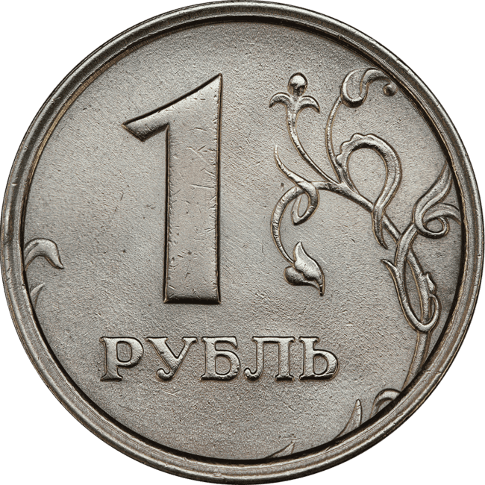
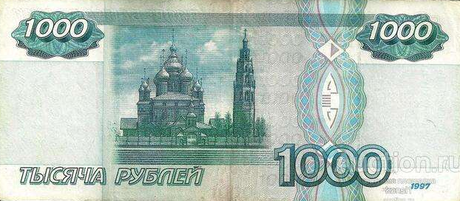
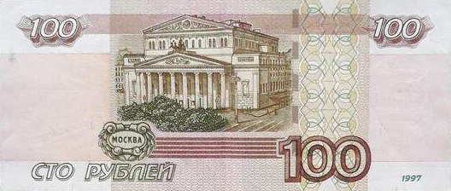
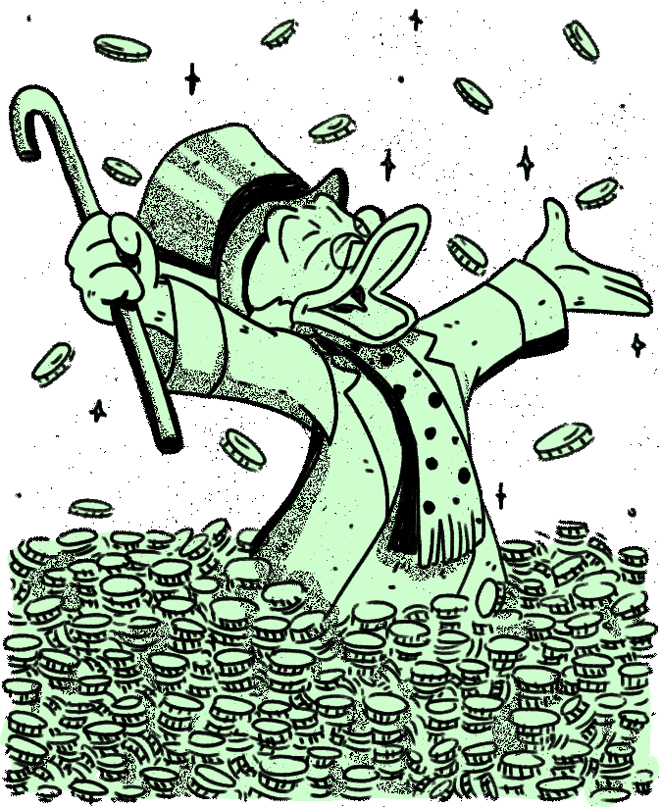
«Задача»
11
11
11
11000 + 1100 + 11 = 12111 руб.

Slide 8
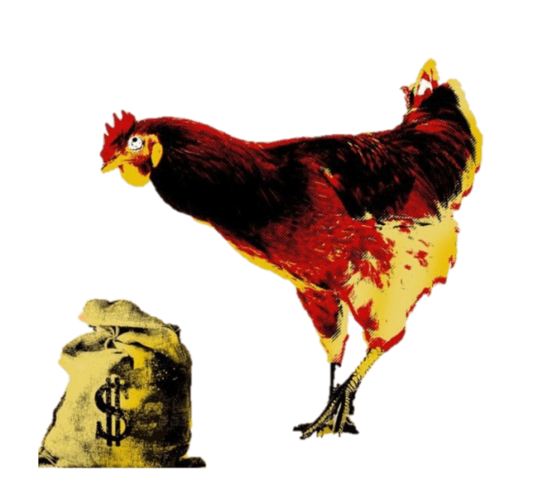
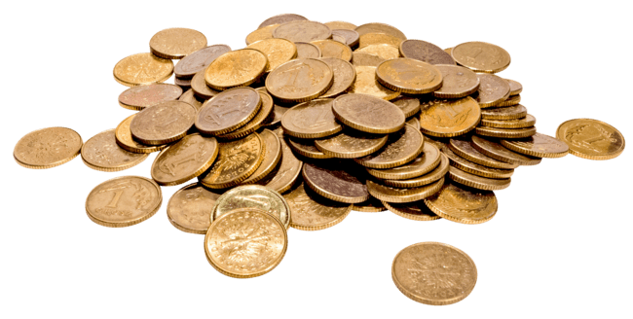
«Зашифрованная пословица»

Slide 9
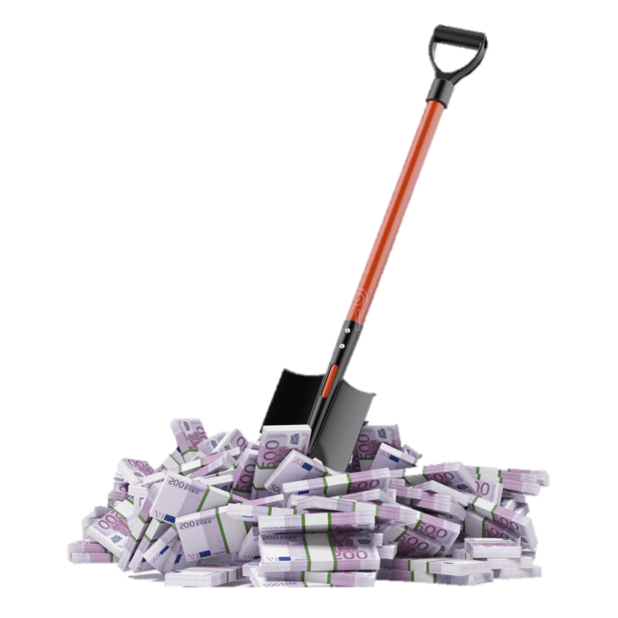
«Зашифрованная пословица»

Slide 10
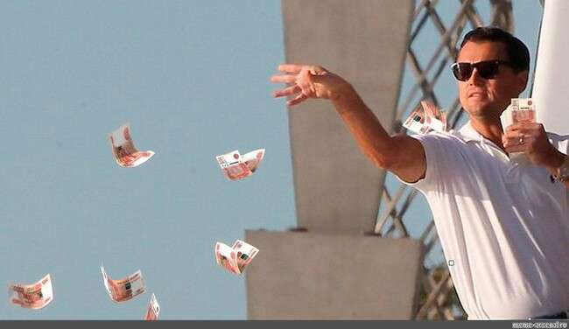
«Зашифрованная пословица»

Slide 11
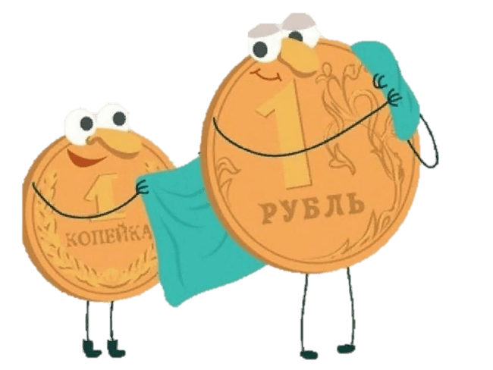
«Зашифрованная пословица»

Slide 12
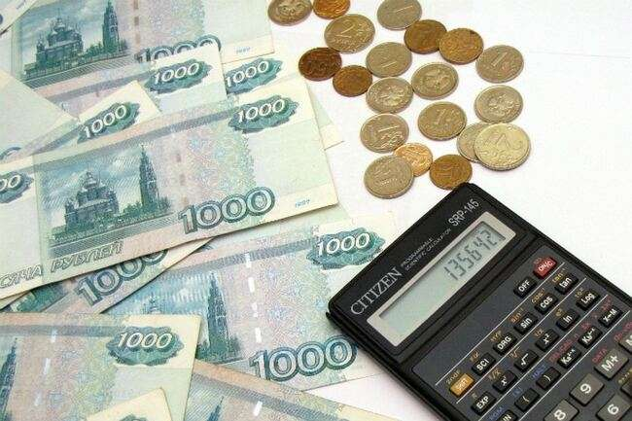
«Зашифрованная пословица»

Slide 13
«Зашифрованная пословица»

Slide 15
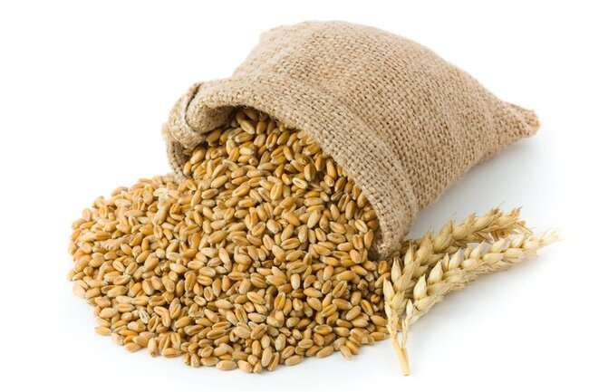
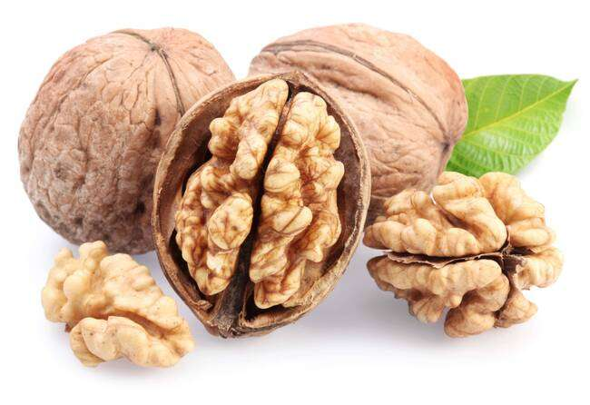
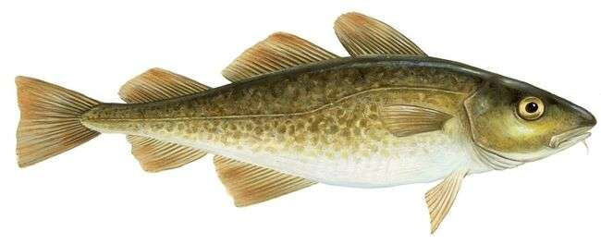
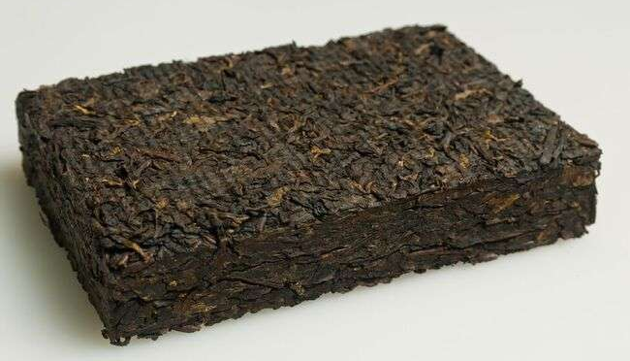
Верите ли вы, что существовали «съедобные деньги»?

Slide 16
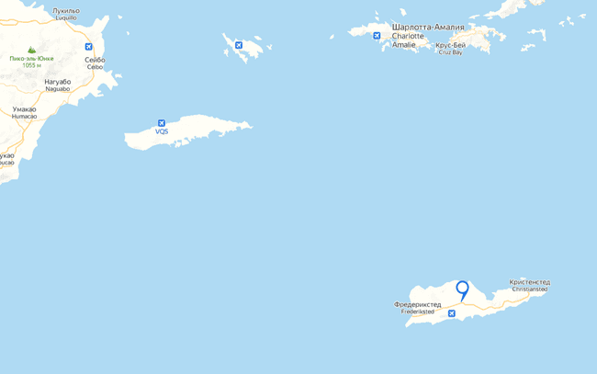
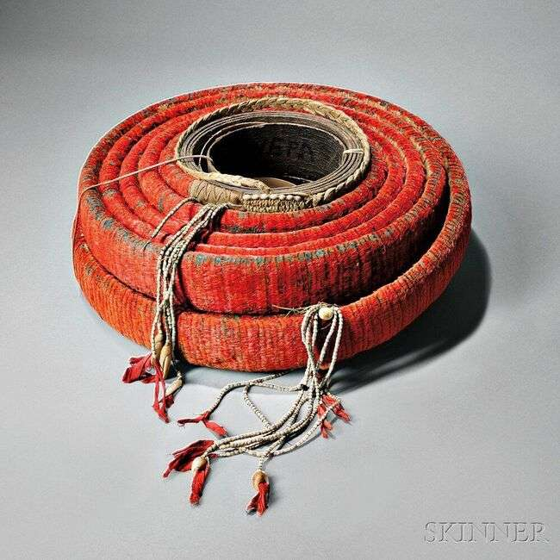
Верите ли вы, что жители острова Санта-Крус применяли деньги в виде перьев?

Slide 17
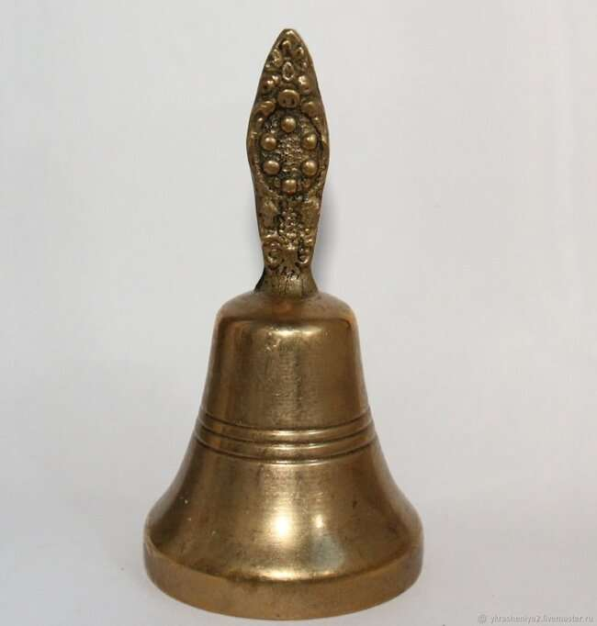
Верите ли вы, что на Руси в качестве денег использовали бронзовые колокольчики?

Slide 18
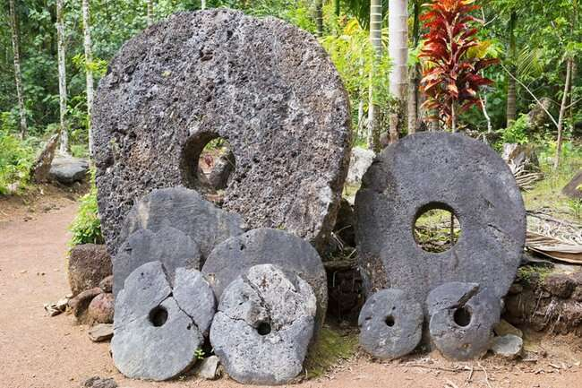
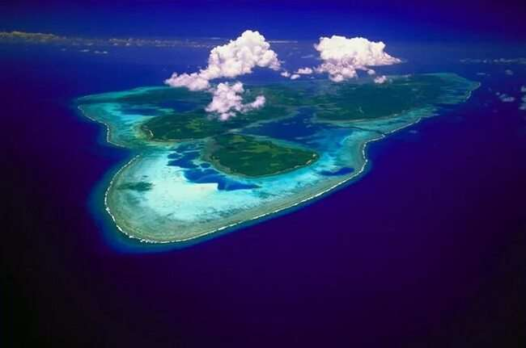
Верите ли вы, что в бескрайнем Тихом океане среди тысячи островов есть «Остров каменных денег»?

Slide 19
Спасибо за игру!

